Slide 1
Application pour les personnes âgées
PROJET A
Groupe 5.2
BOHORQUEZ - DARRÉ - KHAIR - MENDIHARAT - ROUX DE BÉZIEUX - WEBERT

Slide 2
Constat et problématique
Les personnes âgées sont victimes de solitudes
900 000 personnes âgées seules dont 300 000 en solitude extrême.
Les personnes âgées ont besoin de personnes pour aller les voir et combattre ainsi leur solitude.
Comment améliorer la vie des personnes âgées ?

Slide 3
Idées
Créer une application qui regroupe les évènements autour des personnes âgées.
Cette application motivera ainsi les personnes âgées à se déplacer.
Créer une application proposant un service de garde d’animaux pour les personnes âgées.
Les personnes âgées pourront ainsi garder des animaux pour s’occuper. Ces mêmes animaux feront de la compagnie aux personnes âgées.
Comment améliorer la vie des personnes âgées ?

Slide 4
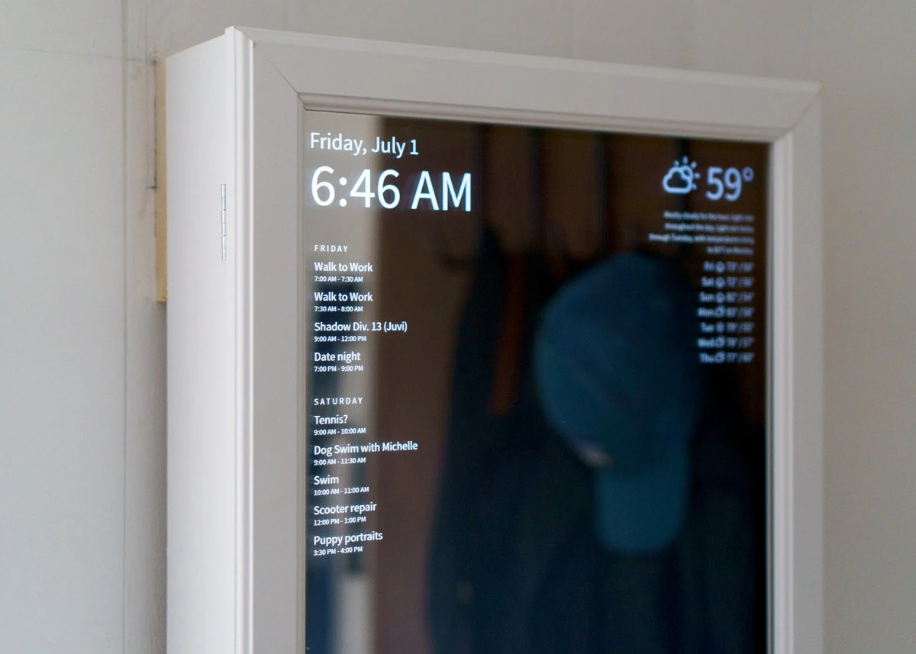
Solution
Un miroir connecté pour les personnes âgées

Slide 5
Scénario d’usage
Mme MOREL (65 ans) - M. DUPONT (68 ans)
Mme MOREL se lève le matin pour profiter de sa nouvelle journée. Un problème se pose, elle ne sait pas vraiment quoi faire ! Pas de soucis, pour cela, elle peut compter sur son miroir connecté. Un clique sur un boutons et le miroir s’allume, un écran apparaît, sa tête joyeuse se reflète moins. Ensuite, à l’aide de 5 boutons, Mme MOREL peut se balader dans un calendrier. Dans ce calendrier plusieurs activité se distingue et son possible : garder un animal, aller à un évènement, voir les dates d’anniversaire de ses amis, etc..
Mme MOREL voit qu’il y a Intouchables qui passe au cinéma, à l’aide des boutons elle se déplace sur l'événement et cliquez pour avoir plus d’informations. Elle clique ensuite pour montrer son envie d’y aller.
A ce moment, une notification est envoyé à M. DUPONT à son miroir connecté, la notification active l’écran et un signal sonore est émis. M. DUPONT qui a encore l'ouïe fine, sort de sa cuisine et va voir son miroir.
Lui aussi, il peut à son tour choisir des événements. Mais maintenant, un message lui affiche que Mme MOREL est intéressé par le cinéma : “Intouchables ? ça a l’air intéressant !”. M.DUPONT va ensuite prendre son téléphone fixe et téléphoné à Mme MOREL pour se retrouver devant le cinéma.

Slide 6
Critique du projet
Aspects techniques de la solutions
Descriptif
Les miroirs connectés sont déjà existants sur le marché, il est également possible de les créer soit-même en DIY (Do It Yourself). Malheureusement, ces miroirs sont tactiles, or les personnes âgés ont souvent beaucoup de mal avec les écrans tactiles.
Enjeux
Comme la plupart des miroirs connectés sont tactiles, il faut donc créer un miroir avec une interface à boutons. Comme cela, c’est beaucoup plus simples à utiliser pour les personnes âgées.
Risques
L’utilisation du miroir nécessite néanmoins une petite formation. Soit elle se fera lors de l’installation, soit les instructions seront livrés avec le produit.

Slide 7
Critique du projet
Compatibilité avec les infrastructures
Descriptif
Ce miroir connecté sera très simple. Il faudra seulement un branchement ethernet ou en wifi (et bien sur un branchement électricité). Avec le wifi, il pourra donc être placé dans n’importe quel endroit de la maison.
Enjeux
Le projet et donc totalement compatible avec une maison, un Ehpad etc...
Risques
Cet objet nécessite tout de même une petite installation (surtout pour le wifi). Mais cela pourra être fait s’il est installé par quelqu’un ou par un membre de la famille.

Slide 8
Critique du projet
Usages et utilisateurs
Descriptif
Notre projet concerne principalement les personnes âgées mais cela pourrait également profiter à toutes autres personnes étant donné que c’est l’utilisation est assez simple avec les boutons.
Enjeux
Notre projet est de toucher le plus de personnes possibles pour éviter leur isolementi.
Risques
Un risque de notre objet est lorsqu'un utilisateur n’utilise pas son miroir. En effet, si une personne âgée ne comprend pas l’usage de son miroir, le miroir deviendrait inutile.

Slide 9
Critique du projet
Innovation
Descriptif
L’innovation de ce projet est donc d’étendre l’utilisation du miroir connecté mais pour les personnes âgées (ou plus globalement, les personnes qui ont des difficultés avec les écrans tactiles).
Enjeux
L’enjeu de cette innovation est donc de faciliter l’accès aux personnes âgés aux informations sur les événements et les connectés entre eux. Tout comme les jeunes, cela les liera et réduira leur solitude.
Risques
Les risques de cette innovation est que les personnes ne l’utilisent pas, soit car ils ne veulent pas, soit ils n’y arrivent pas.

Slide 10
Critique du projet
Données et privacy
Descriptif
Toutes les données de l’utilisateur, seront dans l’appareil. L’appareil ira chercher de lui même des informations publiques sur les événements, etc.. Les personnes qui souhaitent faire garder leur animaux pourront publier une “annonce”, qui sera diffusée sur les miroirs environnant. Ainsi, très peu d’informations sensibles seront échangés. L’utilisateur sera bien entendu informé de tout cela.
Enjeux
Les enjeux sont de liés les miroirs entre eux sans forcément échanger des données sensibles. Tout cela pour éviter le vol des données.
Risques
Le risque est le vol de données, mais si le réseau est sécurisé, les informations pourront transiter en toute fiabilité.

Slide 11
Critique du projet
Marchés et dissémination
Descriptif
Le marché sera donc centré sur les personnes âgées autonomes. Pour les toucher, nous pouvons passer par leur famille qui peut trouver utile un tel appareil. De plus, ce miroir connecté pourra être non seulement pratique mais aussi esthétique.
Enjeux
Le but est donc de toucher un maximum de personnes pour qu’elles puissent en profiter. Le projet peut lui même se propager entre les personnes âgées : si une personne l’achète, elle peut en parler à d’autres personnes.
Risques
Si on ne touche pas assez ne personne, le produit pourra être moins utile dans ses fonctionnalités (cela liera moins les personnes).

Slide 12
Critique du projet
Balance écologique
Descriptif
Le côté écologique dans ce projet n’est pas parfait. Le coût écologique de production du miroir aura un impact, mais cet impact pourra être réduit si ce produit est utilisé pendant longtemps. Etant donné que la solution logicielle pourra être développé par nous, nous pourrions assuré un support à long terme pour le produit.
Enjeux
Notre produit pourra lier des personnes entre elles et lutter contre leur solitude. De plus, le projet pourra évoluer car il s’agira de notre solution. Le produit pourra ainsi potentiellement gagner en fonctionnalité avec le temps, et donc être plus rentabilisé. Ce projet pourra aussi réduire l’usage du téléphone.
Risques
Forcément, ce produit produira un certain risque pour le recyclage de ce produit. Il faudra ainsi le construire pour faire en sorte qu’il soit facilement recyclable et réparable.

Slide 13
Guide du succès
Recyclage
Diffusion
Utilisation
Fin de vie
Distribution
Réparation

Slide 14
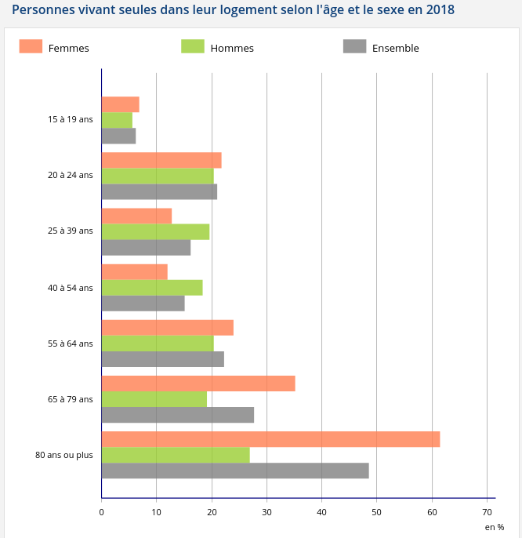
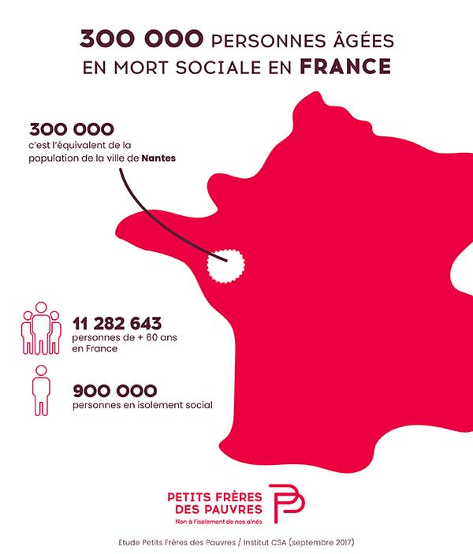
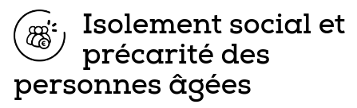
Informations complémentaires sur le projet
https://www.fondation-croix-rouge.fr/bourses/bourse-isolement-social-precarite-personnes-agees-2/
https://www.petitsfreresdespauvres.fr/informer/nos-actualites/solitude-et-isolement-quand-on-a-plus-de-60-ans-en-france-en-2017
https://www.insee.fr/fr/statistiques/2381512
Ces articles et études scientifiques montrent à quel point les personnes âgées sont victime d’isolement.
De plus, avec les progrès de la médecine, l’espérance de vie a augmenté, donc il y a des plus en plus de personnes agées.
Ces documents montrent donc qu’il est nécessaire de s’occuper d’eux !

Slide 15
Informations complémentaires sur le projet
Etat de l’art
 | Points communs | Points de divergence
La télé-assistance | Les personnes âgées pourront communiquer entre elles | Notre solution n’est pas un service avec un abonnement
Application mobile | Les personnes âgées pourront communiquer entre elles | Notre solution n’est pas un service avec un abonnement
La visite a domicile | Les personnes âgées pourront se voir ensemble lors d'événement. | Notre solution n’est pas un service avec un abonnement
Miroir connecté | Même concept Coûteux (entre 200 euros et plus de 400 euros) | Pas d’interface tactile sur notre produit Plus accessible Moins coûteux

